Slide 1



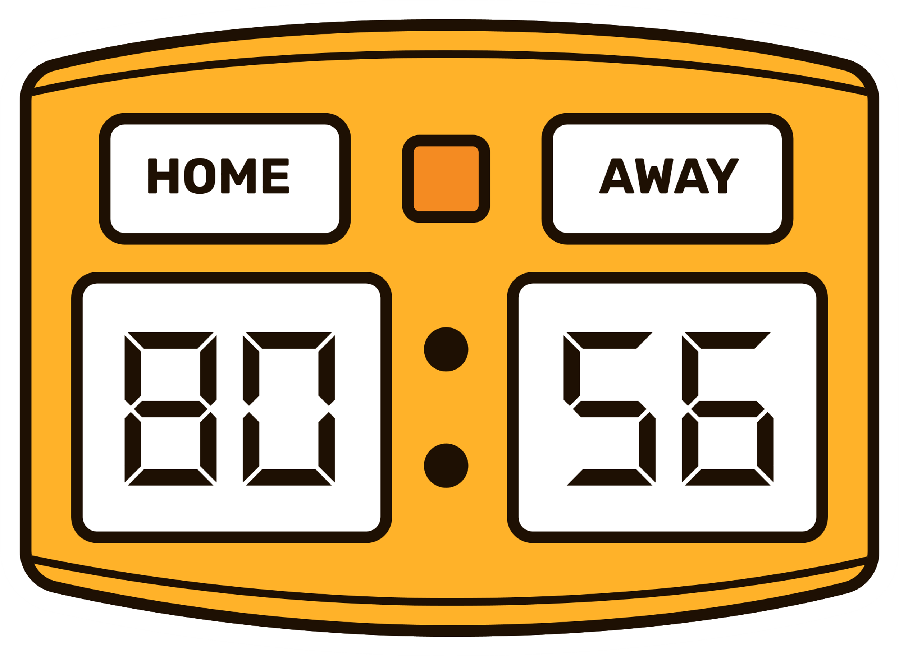

PROYECTO DE SISTEMAS DIGITALES
SISTEMA DE PUNTUACION DE JUEGO DE BALONCESTO
Andrea Mendoza
Xavier Veliz

Slide 2


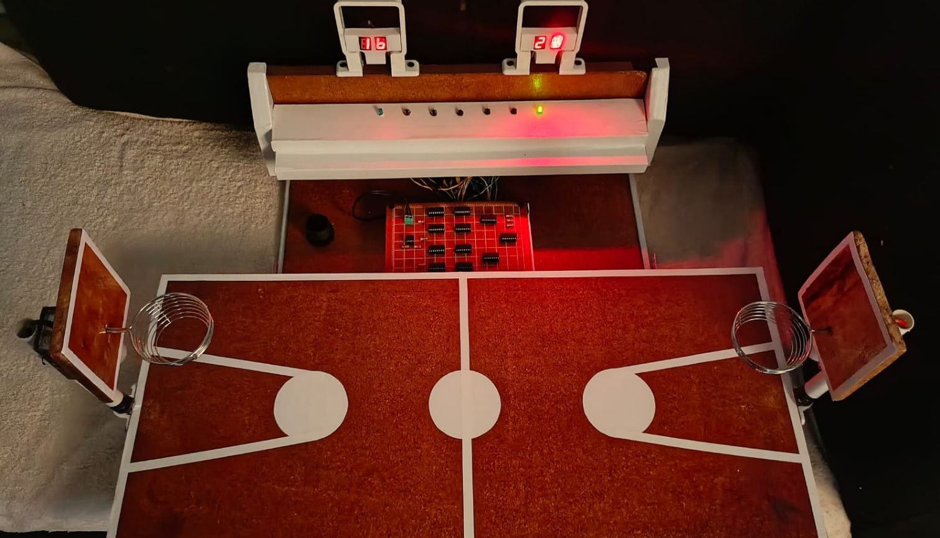

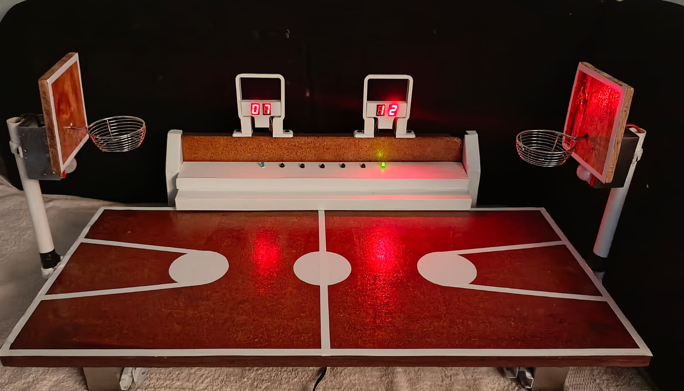

Contador de juego de basketball
NUESTRO PRODUCTO

Slide 3








Fiabilidad y Precisión
OBJETIVOS DE NUESTRO PRODUCTO
Facilitar la Operación
Celebración del Éxito

Slide 4
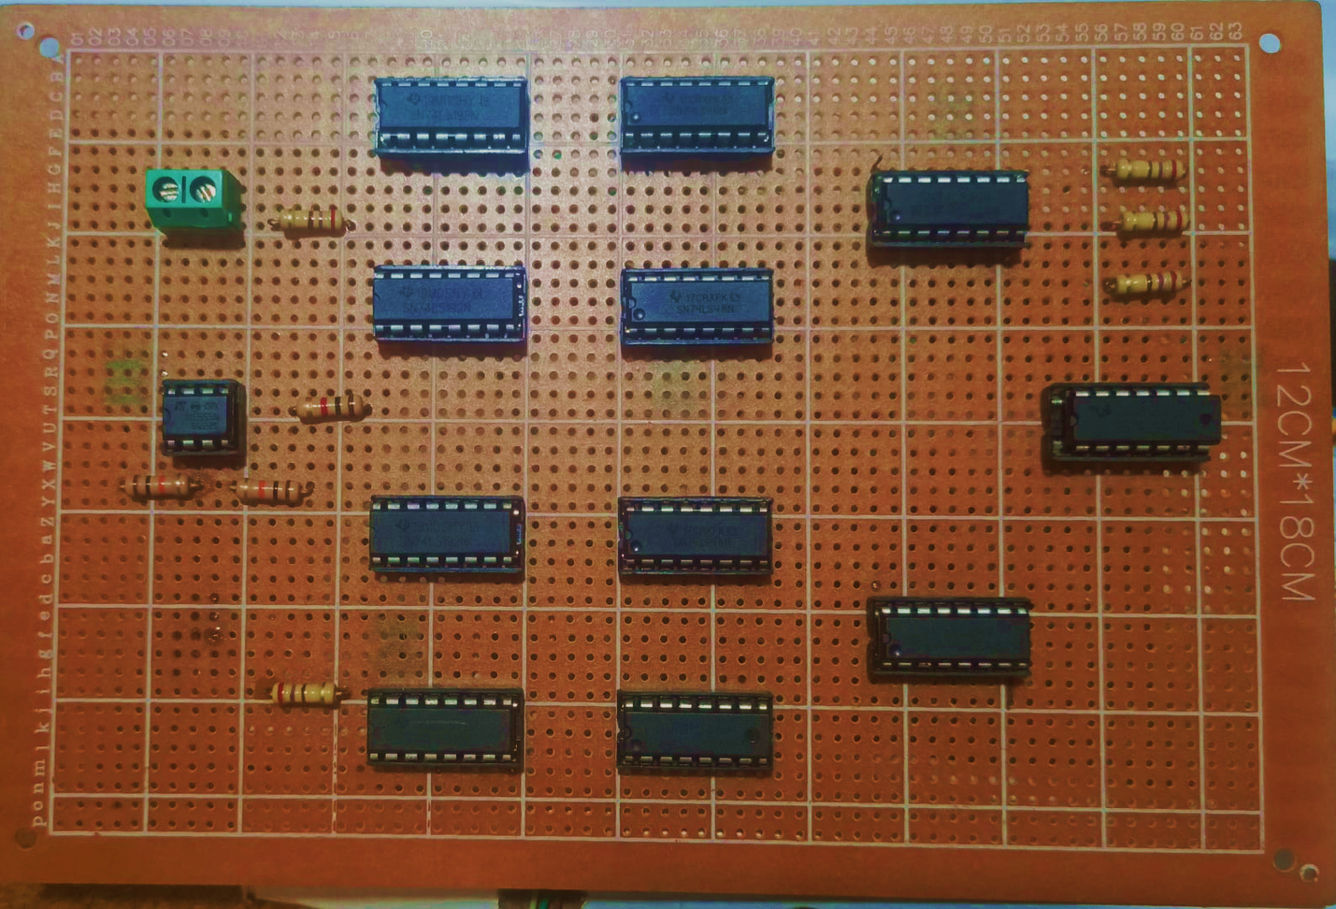





DISEÑO del CIRCUITO
Sistema de conteo
Sistema de displays
Sistema de comparadores
Habilitadores

Slide 5
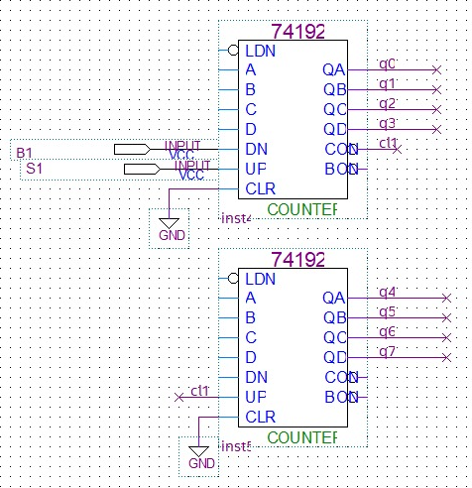
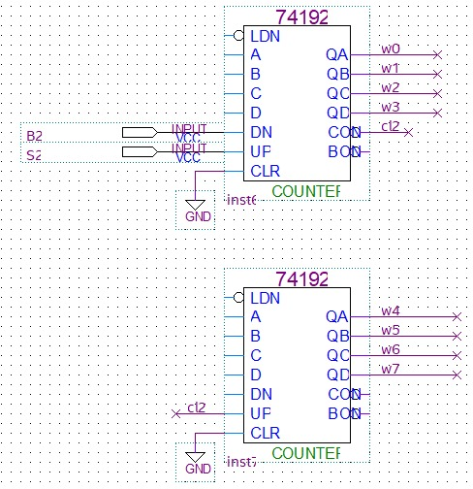

EQUIPO
EQUIPO
1
2
SISTEMA DE CONTEO

Slide 6
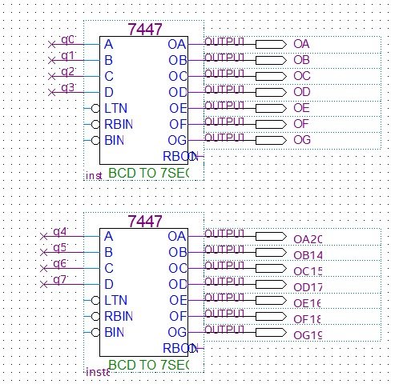
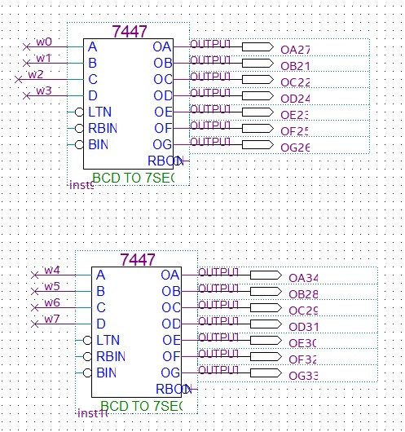

SISTEMA DE DISPLAYS
EQUIPO
EQUIPO
1
1

Slide 7
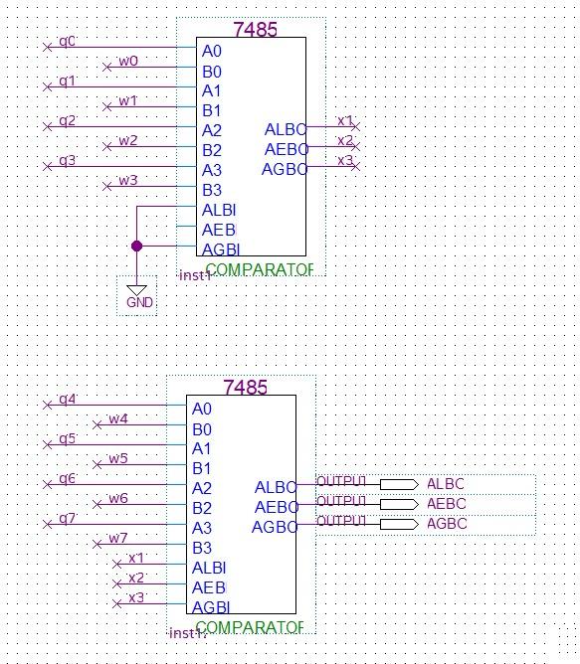

DISEÑO de comparadores
Comparación de puntaje entre equipo 1 y 2

Slide 8
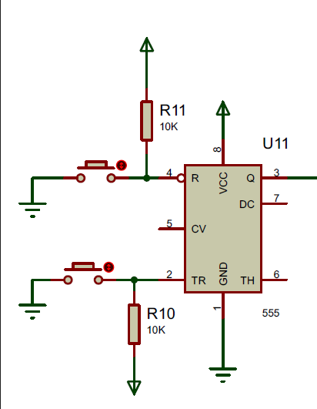

SISTEMA DE HABILITADORES

Slide 9


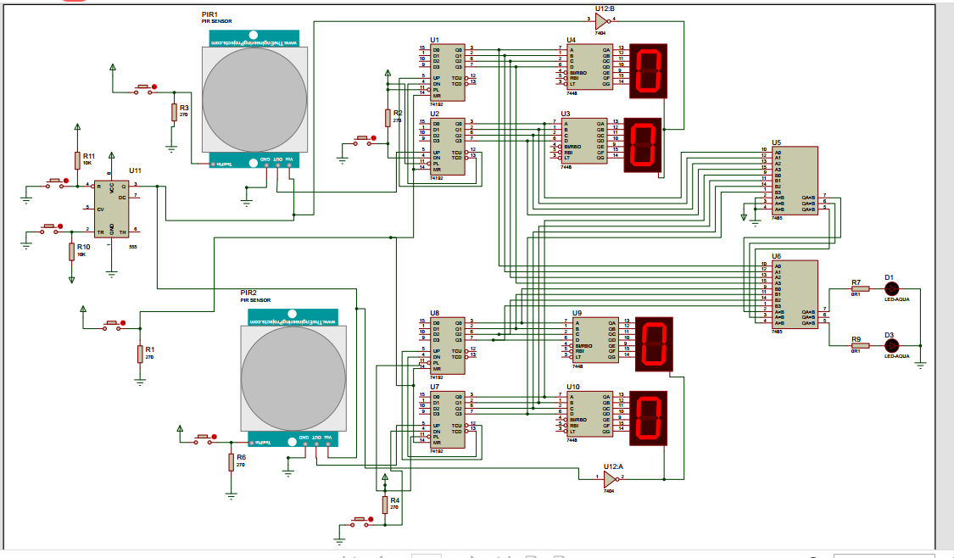

Simulación
del sistema
de conteo

Slide 10
MUCHAS GRACIAS

